Slide 1
www.nrer.ru
Подготовка формы № 15
«Сведения о медицинском наблюдении за состоянием здоровья лиц, зарегистрированных в Национальном радиационно-эпидемиологическом регистре»
Туманов К.А., зав. лаб., к.б.н.
МРНЦ им. А.Ф. Цыба – филиал ФГБУ «НМИЦ радиологии» Минздрава России, г. Обнинск
WEB-семинар по вопросам заполнения форм государственной статистической отчётности за 2017 год
12 декабря 2017 г., Москва

Slide 2
Нормативная база формы № 15
www.nrer.ru
Введена приказом Федеральной службы государственной статистики от 27.12.2016 г. № 866 «Об утверждении статистического инструментария для организации Министерством здравоохранения Российской Федерации федерального статистического наблюдения в сфере охраны здоровья».
http://www.nrer.ru/order866.html
Заполняется на основании сведений, содержащихся в региональном сегменте Национального радиационно-эпидемиологического регистра (НРЭР), формирование и ведение которого осуществляется во исполнение статьи 24.1 Закона Российской Федерации от 15.05.1991 г. № 1244-1 «О социальной защите граждан, подвергшихся воздействию радиации вследствие катастрофы на Чернобыльской АЭС».

Slide 3
Нормативная база НРЭР: контингенты
www.nrer.ru
Закон РФ от 15.05.1991 г. № 1244-1 «О социальной защите граждан, подвергшихся воздействию радиации вследствие катастрофы на Чернобыльской АЭС»
http://www.nrer.ru/order1244-1.html
Постановление Верховного Совета РФ от 27.12.1991 г. № 2123-1 «О распространении действия Закона РСФСР «О социальной защите граждан, подвергшихся воздействию радиации вследствие катастрофы на Чернобыльской АЭС» на граждан из подразделений особого риска»
http://www.nrer.ru/decision2123-1.html
Федеральный закон от 26.11.1998 г. № 175‑ФЗ «О социальной защите граждан Российской Федерации, подвергшихся воздействию радиации вследствие аварии в 1957 году на производственном объединении «Маяк» и сбросов радиоактивных отходов в реку Теча»
http://www.nrer.ru/order175.html
Федеральный закон от 10.01.2002 г. № 2‑ФЗ «О социальных гарантиях гражданам, подвергшимся радиационному воздействию вследствие ядерных испытаний на Семипалатинском полигоне»
http://www.nrer.ru/order2-fz.html

Slide 4
Нормативная база НРЭР: ведение
www.nrer.ru
Постановление Правительства Российской Федерации от 23.07.2013 г. № 625 «О порядке формирования и ведения Национального радиационно-эпидемиологического регистра»
http://www.nrer.ru/decision625.html
Приказ Министерства здравоохранения Российской Федерации от 23.03.2015 г. № 134н «О формах Национального радиационно-эпидемиологического регистра, порядке верификации информации, включенной в единую федеральную базу данных Национального радиационно-эпидемиологического регистра, а также доступа к ней»
http://www.nrer.ru/order134n.html
Информационное письмо Министерства здравоохранения Российской Федерации от 13.05.2015 г. № 24-3/10/2-2096
http://www.nrer.ru/pismo24-3-10-2-2096.pdf

Slide 5
Структура НРЭР
www.nrer.ru
Минздрав России – оператор системы НРЭР*
ЕФБД
МРНЦ им. А.Ф. Цыба – формирует ЕФБД регистра, осуществляет научно-методическое сопровождение НРЭР**
РС 1
РС 2
РС 85
МО
МВД
МЧС
ФМБА
…
* Статья 24¹ Закона Российской Федерации от 15.05.1991 г. № 1244-1, п. 7 Правил формирования и ведения НРЭР (утверждены Постановлением Правительства РФ от 23.07.2013 г. № 625)
** П. 3 Правил формирования и ведения НРЭР, п. 1.4 Рекомендаций по ведению регионального сегмента НРЭР (приложение к информационному письму Минздрава России от 13.05.2015 г.
№ 24-3/10/2-2096

Slide 6
Формы НРЭР
www.nrer.ru
«Сведения о лице, зарегистрированном в НРЭР, и состоянии его здоровья» – заполняется при постановке лица на учёт в регистр
http://www.nrer.ru/order134n_pril1.html; http://www.nrer.ru/order134n_recom1.html
«Сведения об изменениях в состоянии здоровья лица, зарегистрированного в НРЭР» – заполняется по итогам наблюдения за зарегистрированным лицом в очередном отчётном году
http://www.nrer.ru/order134n_pril2.html; http://www.nrer.ru/order134n_recom2.html
«Сведения об онкологическом заболевании лица, зарегистрированного в НРЭР» – заполняется в случае выявления у зарегистрированного лица злокачественного новообразования
http://www.nrer.ru/order134n_pril3.html; http://www.nrer.ru/order134n_recom31.html
«Сведения о причинах смерти лица, зарегистрированного в НРЭР» – заполняется в случае смерти зарегистрированного лица
http://www.nrer.ru/order134n_pril4.html; http://www.nrer.ru/order134n_recom4.html

Slide 7
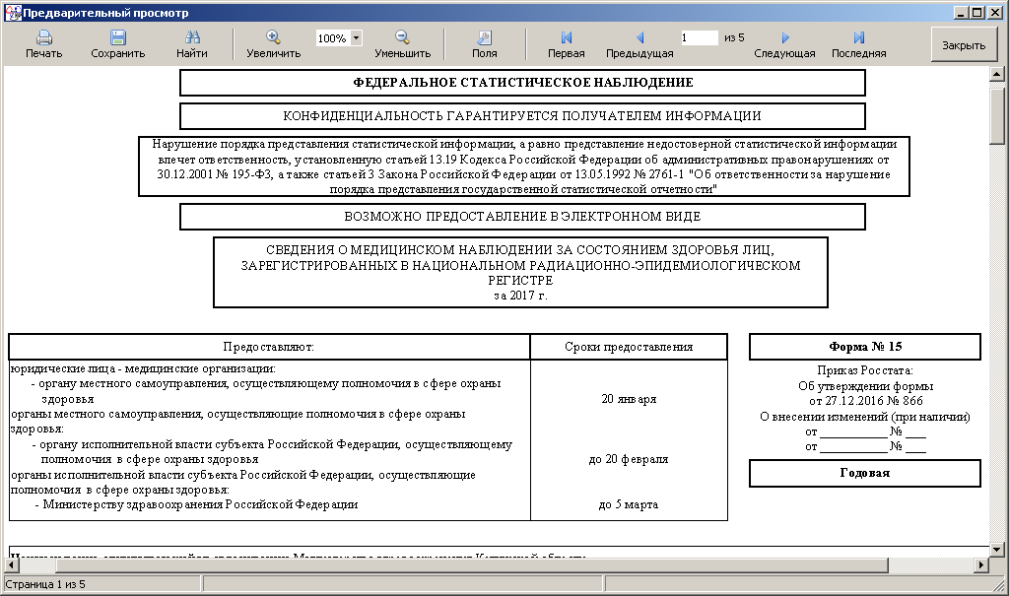
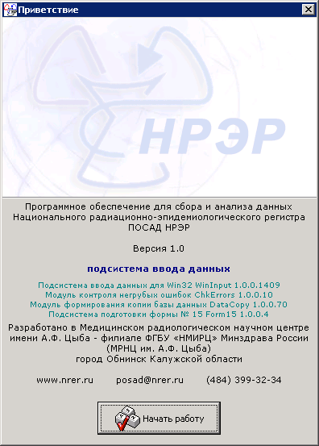
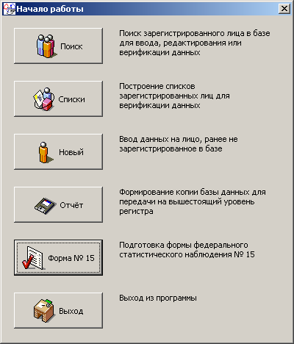
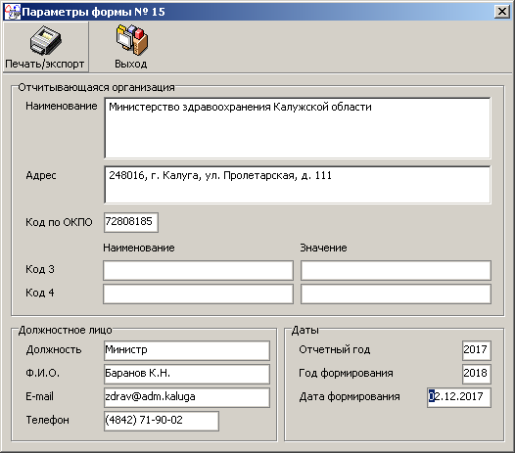
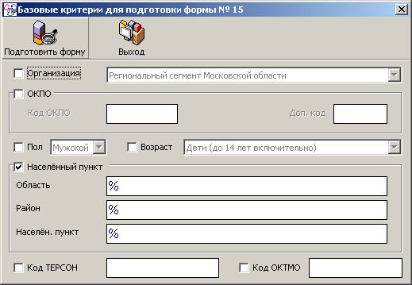
Подготовка формы № 15 в ПО НРЭР
www.nrer.ru
http://www.nrer.ru/posad/update/20170804/manwin32.pdf

Slide 8
Форма № 15. Таблица 1000.
www.nrer.ru
1. Число лиц, зарегистрированных в НРЭР.
Категория учёта | № стр. | Состояло на учёте на начало отчётного года | Взято на учёт | Снято с учёта |  |  | Состоит на учёте на конец отчётного года |  | Обследовано в отчётном году
 |  |  |  | Выбыло | Исключено из регистра | Умерло
1 | 2 | 3 | 4 | 5 | 6 | 7 | 8 |  | 9
Все категории | 1
ЧАЭС1: ОЛБ | 2
ЧАЭС2: инвалиды | 3
…
ВПОР: ветераны подразделений особого риска | 25
http://www.nrer.ru/order866_pril3.html

Slide 9
Форма № 15. Таблицы 2000-4000.
www.nrer.ru
2 – общая заболеваемость; 3 – первичная заболеваемость; 4 – смертность.
Категория учёта | № стр. | Коды по МКБ-10
 |  | A00-T98 | C00-D48 | … | S00-T98
1 | 2 | 3 | 4 |  | 20
Все категории | 1
ЧАЭС1: ОЛБ | 2
ЧАЭС2: инвалиды | 3
…
ВПОР: ветераны подразделений особого риска | 25 |  |  | …
http://www.nrer.ru/order866_pril3.html

Slide 10
Приём формы № 15
www.nrer.ru
1. Согласование базы данных регионального сегмента НРЭР в МРНЦ им. А.Ф. Цыба
Проверка полноты данных за отчётный год
Проверка наличия ошибок, непосредственно влияющих на значения показателей формы
2. Приём подписанной формы № 15 в ЦНИИОИЗ
при участии специалистов МРНЦ им. А.Ф. Цыба
Проверка соответствия формы и базы данных регионального сегмента НРЭР
Контроль значений показателей формы в системе «МЕДСТАТ»

Slide 11
www.nrer.ru
Спасибо за внимание!
tumanov@nrer.ru
(484) 399-32-34

